Slide 1
С 12.00 до 15.00 площадь перед
СЗК "Платинум Арена"
Концертная программа (тематические театрализованные, вокально – хореографические композиции и массовые флешмобы: «Хоровод дружбы», «Мы единое целое», фотозоны, шатры, в которых представлены кухни разных народов и многое др).
С 15.00 до 17.00 в СЗК
"Платинум Арена"
Концерт с участием
коллективов г. Москвы.

Slide 2
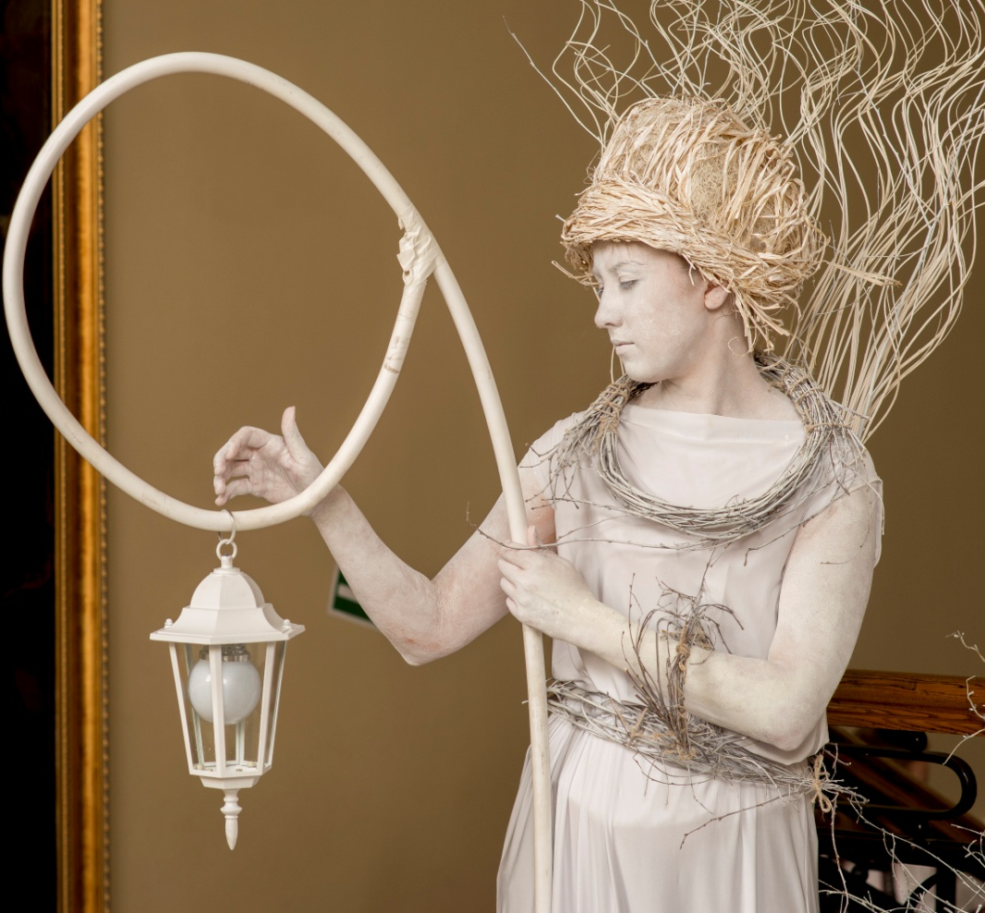
С 17.00 до 21.00 в Дальневосточном
художественном музее
Творческие встречи с членами Союза художников России И. Грабовским и
А. Авдеевым, молодыми художниками
Д. Мамаевой, А. Надежкиной,
членом Союза кинематографистов России А. Самойловым;
экскурсии по выставкам "Осень. Живопись. Оптимизм"
Н. Сафронова, "Свет иконы",
"Итальянское искусство из собрания музея", "Дальневосточный тропический комплекс "Animal Box",
концерт "Музыкальный час";
мастер-классы, презентация комиксов, книг, видеоигр и многое др.

Slide 3
В Дальневосточной государственной научной библиотеке
с 18.00 до 22.00 на 3-х площадках
(вход свободный)
В основном здании библиотеки
(ул. Муравьева-Амурского, 1)
Фестиваль-ярмарка национальной культуры и искусства "Многоликая Россия",
литературная площадка дальневосточных поэтов "АМУРиЯ",
киномарафон "Зелёный край",
экскурсионная программа "Путешествие по плюснинским лабиринтам" с проведением
экскурсий по историческому
зданию Дальневосточной
государственной научной
библиотеки

Slide 4
В здании международного информационного центра
(ул. Тургенева, 74)
онлайн-тестирование по отечественной истории и литературе,
просмотр документального фильма "Смутное время",
литературно-музыкальный концерт "Мы едины вдохновением!"
Региональный центр доступа к электронным ресурсам Президентской библиотеки им. Б.Н. Ельцина
(ул. Истомина, 57)
презентация
"Сады и храмы Японии",
фотовыставка
"Япония далёкая и
близкая".

Slide 5
С 20.00 до 23.00
в Хабаровском краевом музее им. Н.И. Гродекова
Обширная программа мероприятий: кинопоказы,
кураторские экскурсии по выставкам «Люди рассвета», «Коллекционируя Россию. Великий Новгород», «Александр Невский»,
работа творческой мастерской «Синий лосось»,
мастер-классы

Slide 6
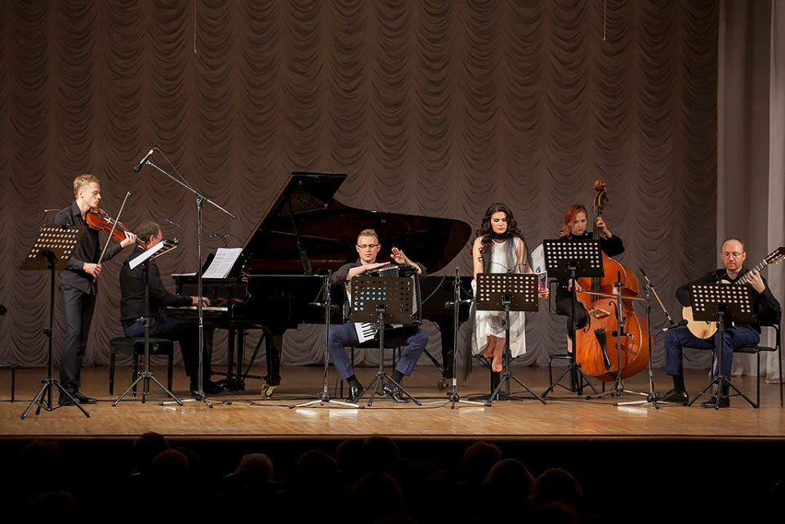
С 20.20 до 21.00 в холле 3 этажа (перед конференц-залом) Хабаровского краевого музея им. Н.И. Гродекова
Танго-оркестр Хабаровской краевой филармонии (руководитель - Александр Веретенников).
В программе: А. Пьяццоллы, E. Arolas,
C.Gardel, M.Rodriguez и др.

Slide 7
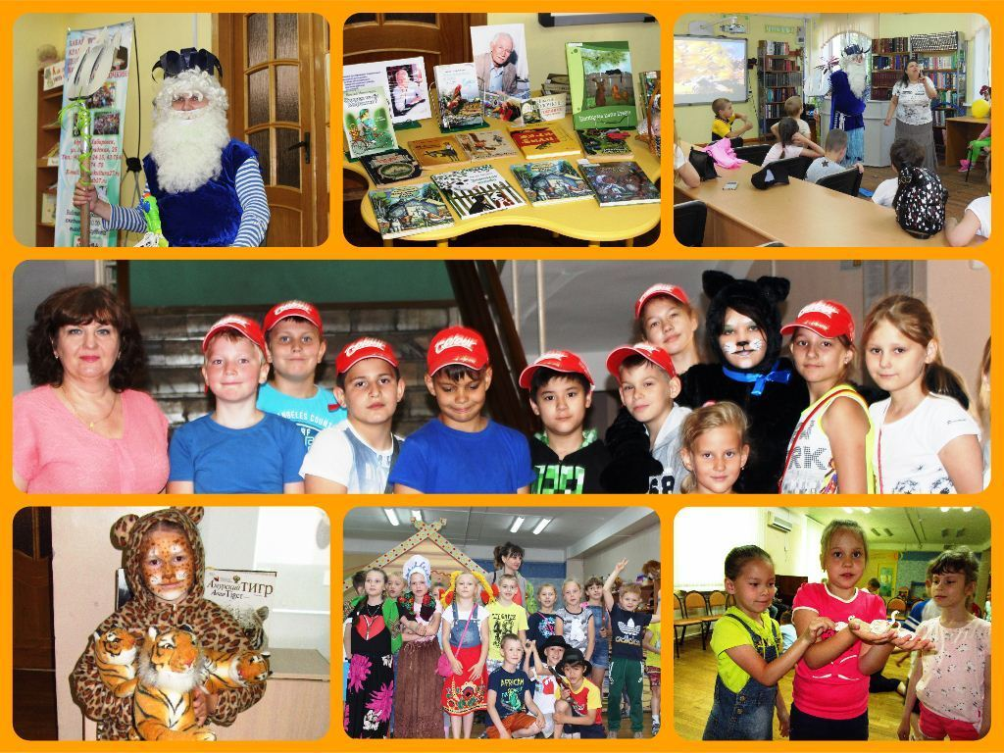
Хабаровский краевой музей
им. Н.И. Гродекова
Интерактивная площадка
"Каникулы кота Егора"
от сотрудников Хабаровской краевой детской библиотеки им. Н.Д. Наволочкина
(чтения произведений
Н.Д. Наволочкина,
театрализация
по мотивам его произведений,
мастер-классы по изготовлению
закладок и игрушек по
образу героев рассказов
Н. Д. Наволочкина)

Slide 8
В краевых театрах 04 ноября перед спектаклями
основного репертуара состоятся тематические мероприятия
В Хабаровском краевом музыкальном театре
Музыкальная сказка "День рождения кота Леопольда!" (11.00), выступление кавер-группы "Monna"
перед спектаклем "Первая любовь" (17.00),
организация флэшмоба с запуском его в прямой эфир
социальных сетей театра
после спектакля "Первая любовь"

Slide 9
Хабаровский краевой театр драмы
с 11.00 до 12.00
Детская познавательная программа
"День истории Родины " перед
спектаклем "Василиса Прекрасная"
(краткая историческая справка о празднике,
творческое выступление воспитанников
Детской театральной студии "Игронавты",
викторина для детей на
знание истории
происхождения праздника
"День народного единства")

Slide 10
04 ноября с 14.00 до 18.30
в Хабаровском краевом
театре юного зрителя
Показ спектаклей «Праздник непослушания», «Алёнушкины сказки», «Приключения Незнайки и его друзей», «Команда» и «Конёк-Горбунок»
(в рамках Межрегионального фестиваля детских
любительских театров «Хабаровские театральные встречи»)

